Slide 1
Trabalho Final Microcontroladores
Semáforo de Cruzamento
Waldyr Turquetti Gonçalves 2097842

Slide 2
Introdução
• Semáforo de um Cruzamento de 4 sentidos para veículos e pedestres e todos sincronizados através de delays. Código da aplicação feito em assembly e executado em um circuito simulado.

Slide 3
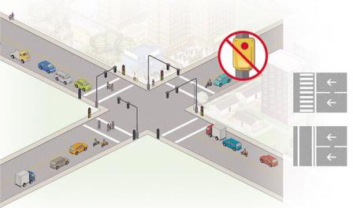
Proposta
Controlar o Fluxo de Veículos e Pedestres utilizando delays.

Slide 4


Metodologia
Softwares usados:
Protheus Professional 8.9
MpLab 8.92

Slide 5
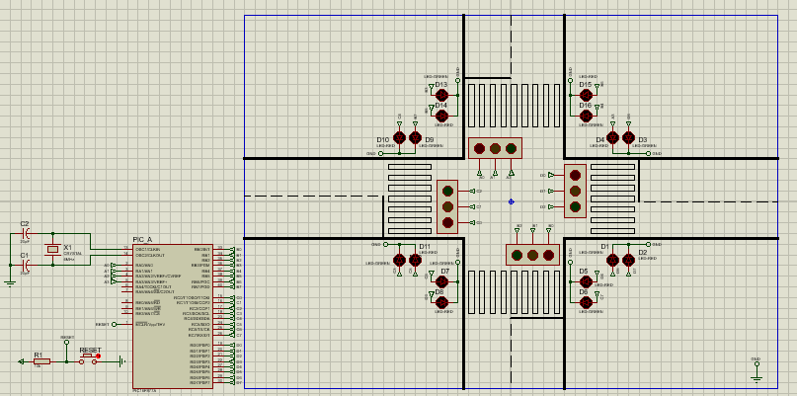
Desenvolvimento
Visão Geral do Circuito:

Slide 6
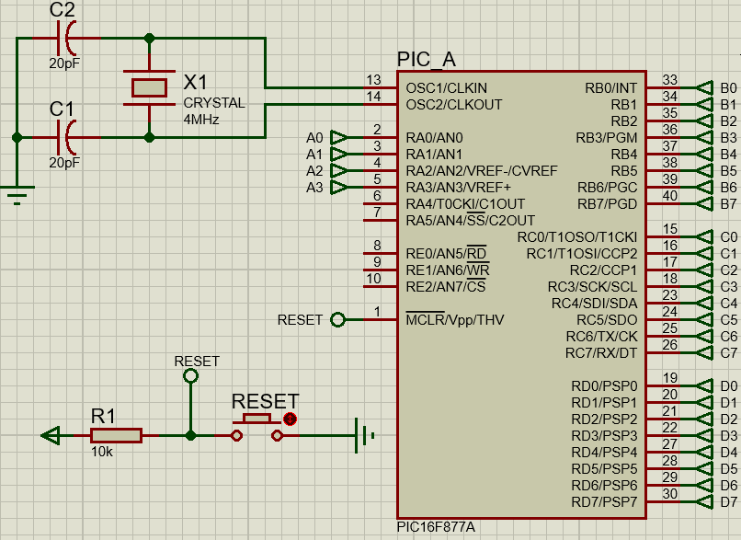
Visão do PIC:

Slide 7
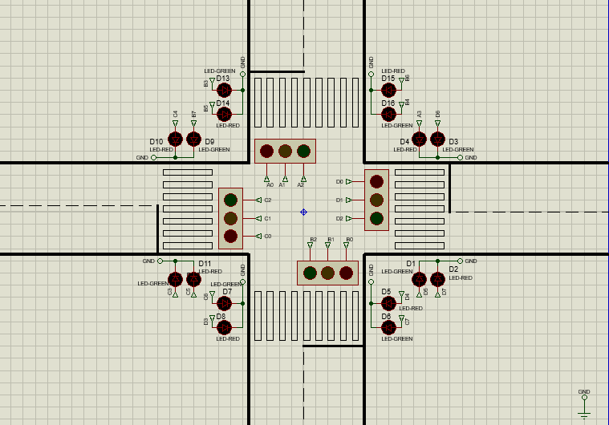
Visão do Semáforo:

Slide 8
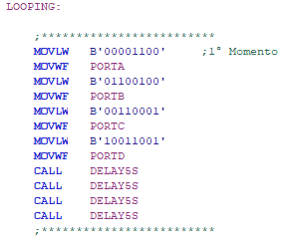
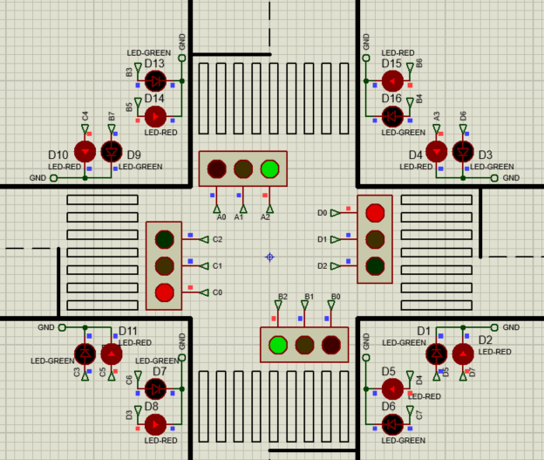
1° Momento:

Slide 9
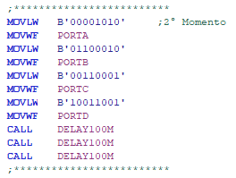
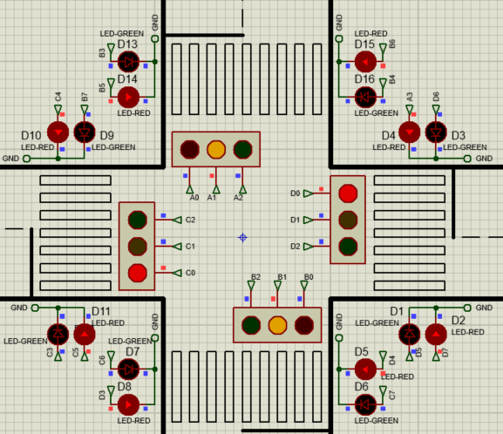
2° Momento:

Slide 10
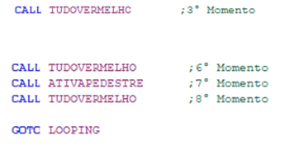
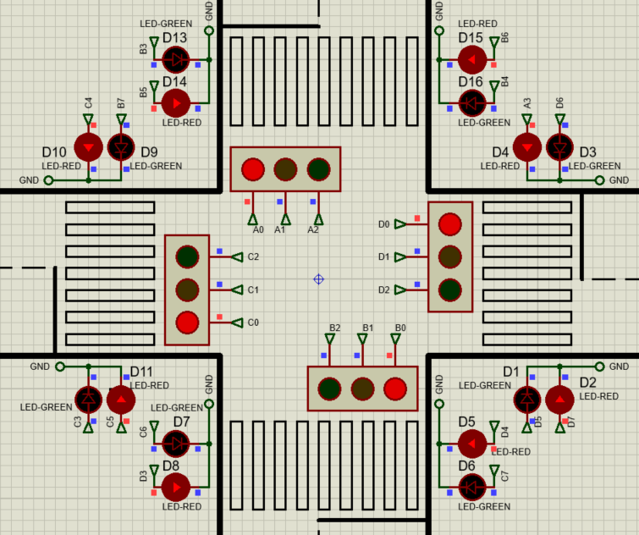
3°, 6° e 8° Momento:

Slide 11
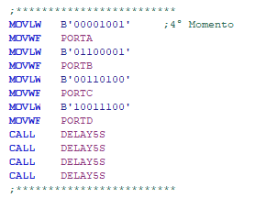
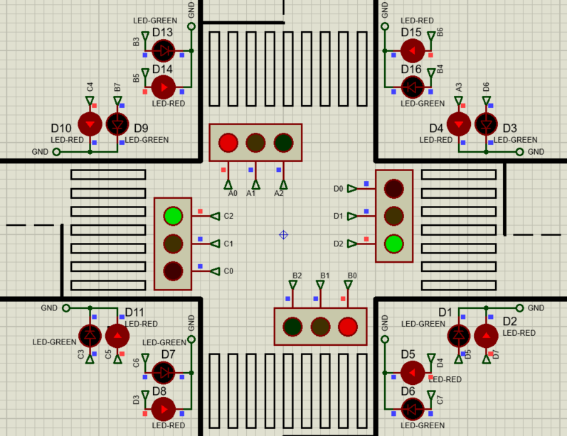
4° Momento:

Slide 12
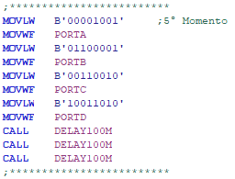
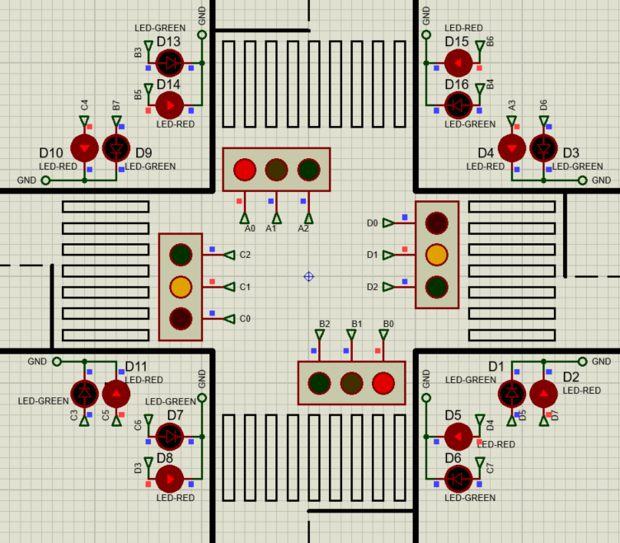
5° Momento:

Slide 13
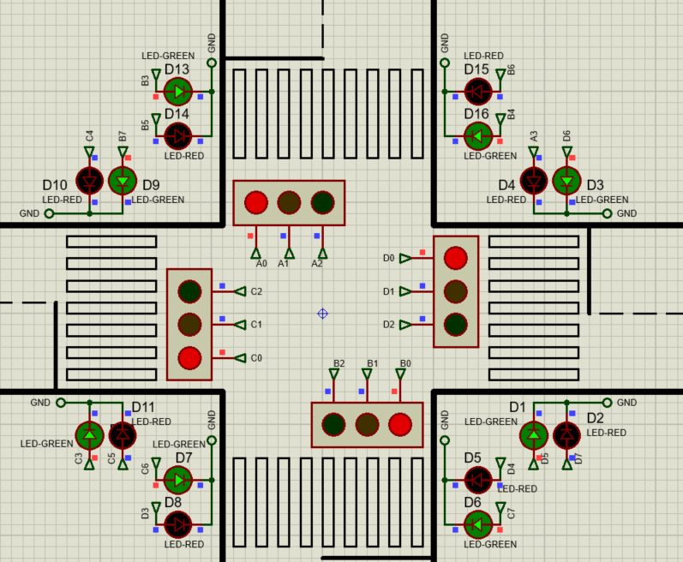

7° Momento:

Slide 14
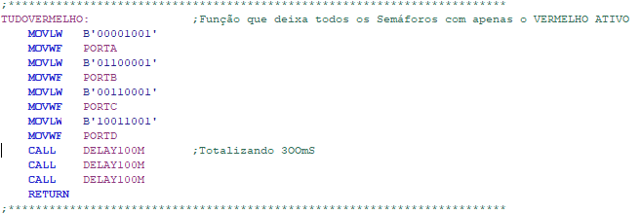
Função Tudo Vermelho:

Slide 15
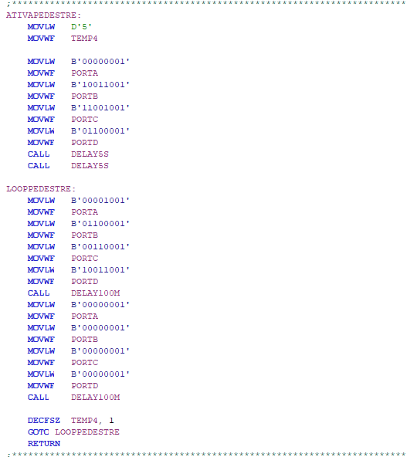
Função Ativa Pedestre:

Slide 16
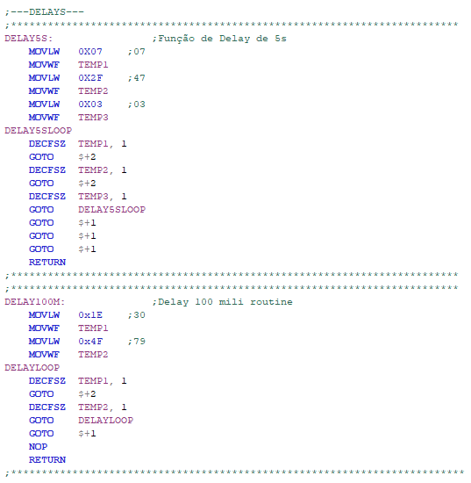
Delays:

Slide 17
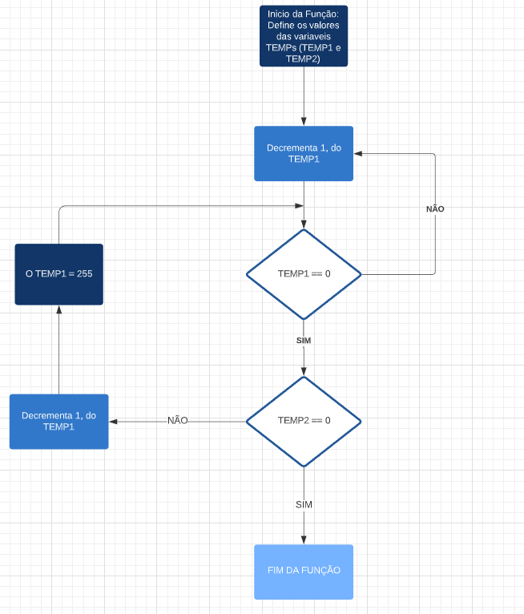
Fluxograma dos Delays:

Slide 18
Considerações Finais
Assembly:linguagem baixo nível, difícil compreensão,porem fácil manuseio
Protheus:Software Didático e de fácil compreensão
Construção da simulação:começo difícil, porem após o circuito teste se tornou intuitiva

Slide 19
Assembly
Algumas funcionalidades especificas bem complicadas,porem funciona de uma maneira padronizada, fazendo com que seja compreendida de maneira rapida.
A parte que realmente foi mais complicada foi na execução dos calculos de delays, pois demandava de um estudo mais detalhado sobre o ciclo de clock do microcontrolador.

Slide 20
Protheus
Software extremamente pratica e didático, sem muitas dificuldades e com uma vasta gama de recursos a serem utilizados.

Slide 21
Simulação
A execução da ideia do cruzamento foi facilmente montada ,pois se trata de algo que presenciamos diariamente.

Slide 22
Referências
[1] Link da Imagem do Semáforo de Cruzamento: https://blogs.diariodepernambuco.com.br/mobilidadeurbana/2012/11/pedestre-sem-vez-na-rua/
[2] Link do MPLAB:
https://www.microchip.com/development-tools/pic-and-dspic-downloads-archive
[3] Link do Proteus: https://www.labcenter.com/downloads/
[4] SOUZA, Devid José de. Desbravando o PIC. 8. ed. São Paulo: Erica, 2005. 262 p.
[5] MICROCHIP. PIC16F87XA Data Sheet. Usa: Microchip Technology Inc., 2003. 234 p.

